Slide 1
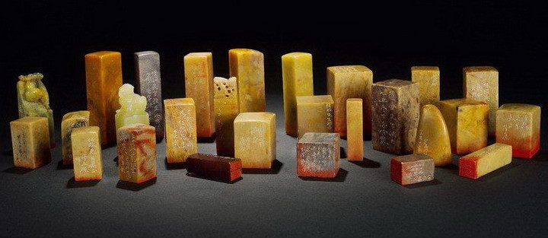
篆刻讲座
啸涛篆刻书画会

Slide 2
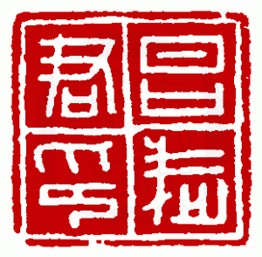
什么是篆刻？
篆刻，是中国一门独特的传统艺术；
以刀代笔，在印材上进行刻写文字或图像
古印
秦．昌武君印
Notes:
篆刻的「篆」字，古时写作「瑑」，从玉字旁。凡是在玉石上雕琢凹凸的花纹，都 叫做「瑑」。后来竹帛成为通行的书写用具，于是篆字的形符，也由「玉」改为「竹」。其实在古代凡属于雕玉、刻石、镂竹、铭铜的范围，都可称为「篆刻」，印章的刻制只是其中的一小部分而已。

Slide 3
篆刻的用途及形式
1. 官印
2. 私印
3. 闲章
4. 肖形章

Slide 4
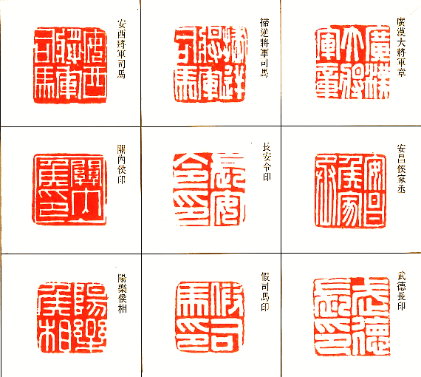
1. 官印
Notes:
官印
包括皇帝的玉玺，王侯的玺印，各级官员的官印等，它是等级社会权利和身份的象征。

Slide 5
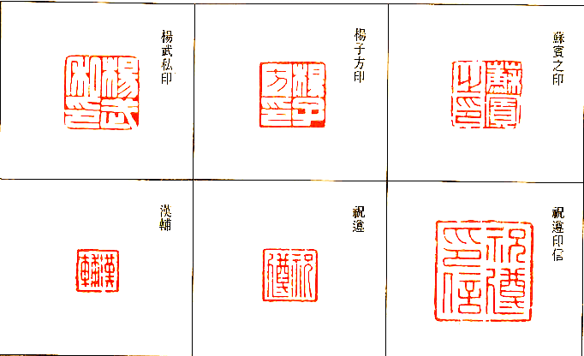
2. 私印
Notes:
私印
作为个人签名画押的取代物，私人印鉴在社会生活中具有十分重要的作用。私印主要有姓名印、表字印和书简印等形式。先秦私印一般比官印略小，朱文居多，汉以后则与官印相仿，唐宋以后，官印面积增大，而私印仍维持原状，两者形状大不相同了。

Slide 6
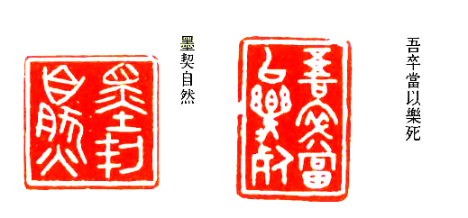
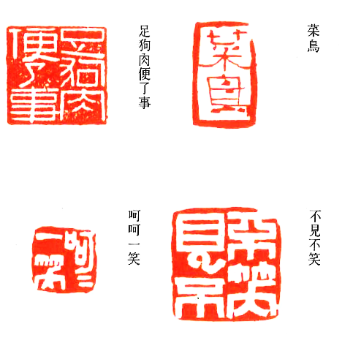
3. 闲章

Slide 7
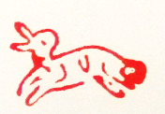
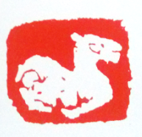
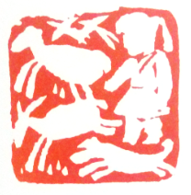
4. 肖形章
Notes:
肖形印
古印中有一种以图形入印的称为肖形印或图象印，其图形有任务歌舞耕织、征伐狩猎，也有鸟售花草的形象，洗练生动，有很高的艺术欣赏价值。随着肖型印的演变，以后又出现了以青龙、白虎、朱雀、玄武表示四个方向的四灵印，以及十二生肖印等，都很受人欢迎。

Slide 8
篆刻文字的由来
1. 甲骨文
2. 金文
3. 各类碑文
Notes:
各类

Slide 9
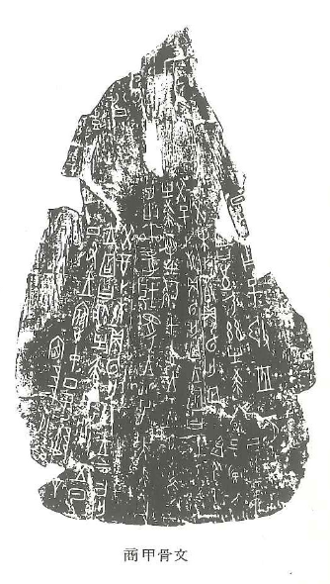
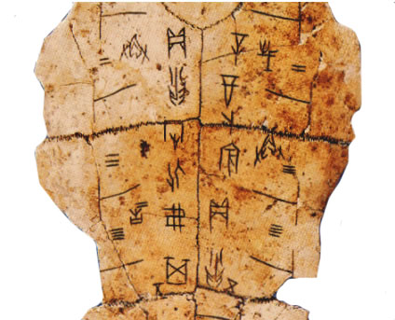
1. 甲骨文

Slide 10
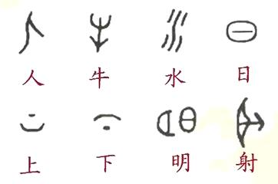
1. 甲骨文

Slide 11
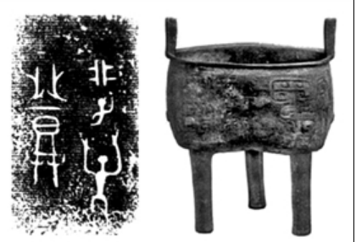
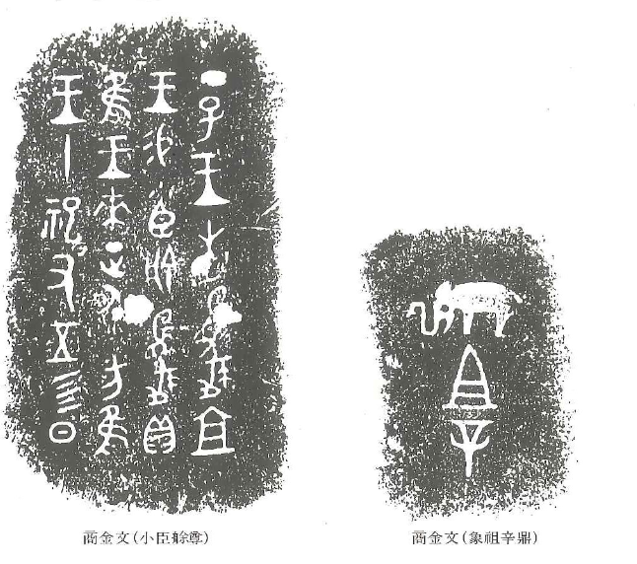
2. 金文

Slide 12
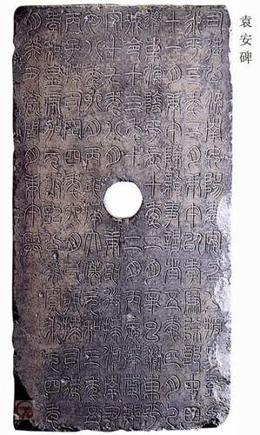
3.各类碑文
Notes:
http://www.guoxue.com/?p=5970
http://blog.sina.com.cn/s/blog_150c89fef0102w2nc.html
.摹印篆
秦朝末期，隶书兴起，篆书圆匀弯曲的笔画变为方直。隶书平方正直的结体，对于印章，较之篆书更有利于印文的安排布局。为此，一种 “曲者以直，斜者以正，圆者以方，参差者以匀整，其文篆而非隶，其体则隶而非篆，其笔画则隶篆相融，浑穆端凝”的书体——摹印篆应运而生，并成为印章的专用文字。
摹印篆的产生和被使用，对汉代印章的兴盛起了很大的推动作用。汉代官私印在制作上有铸、凿、琢等多种形式，采用摹印篆为印文的印章规矩中见流动，质朴而又自然。

Slide 13
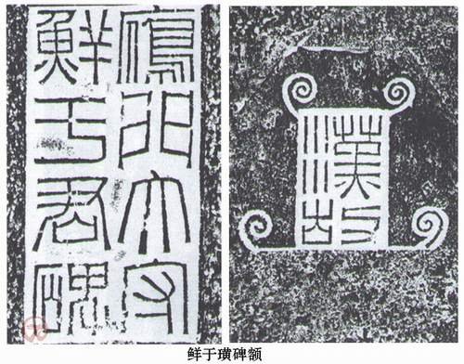
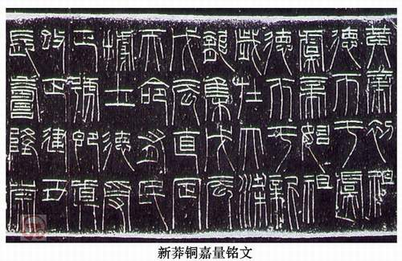
3.各类碑文

Slide 14
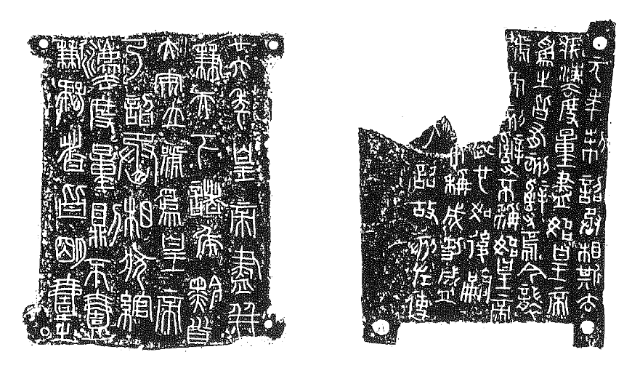
3.各类碑文

Slide 15
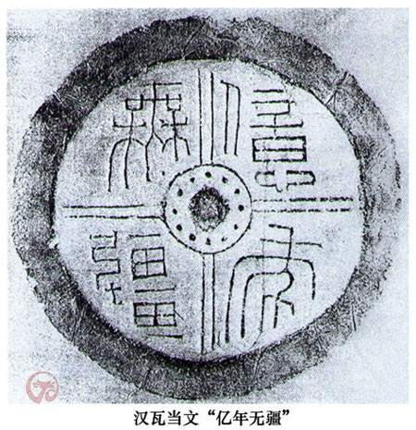
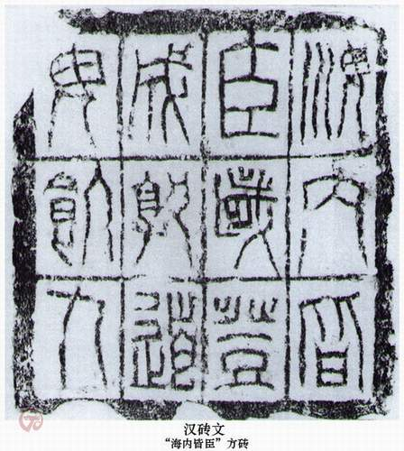
3.各类碑文

Slide 16
印章的欣赏
1. 印材
2. 印面
3. 边款

Slide 17
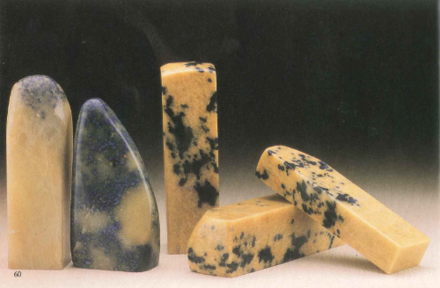
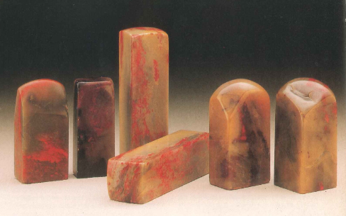
1. 印材
Notes:
- 篆刻的材料有水晶、玉、金属、兽角、象牙、竹、木、石料等。其中，使用最广泛的是石料。

Slide 18
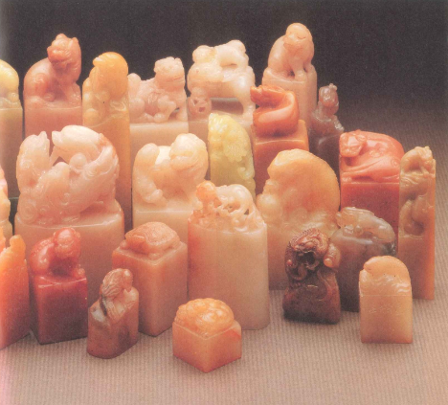
1. 印材

Slide 19
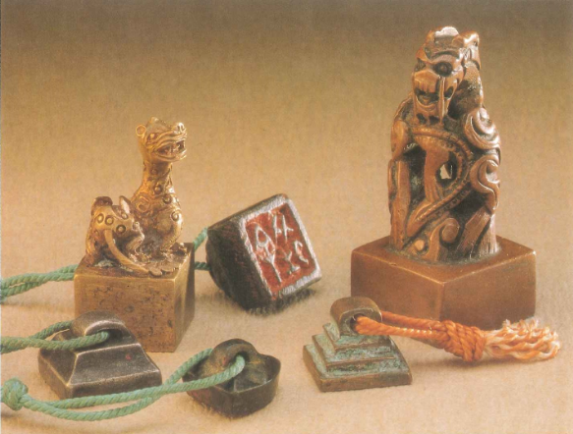
1. 印材

Slide 20
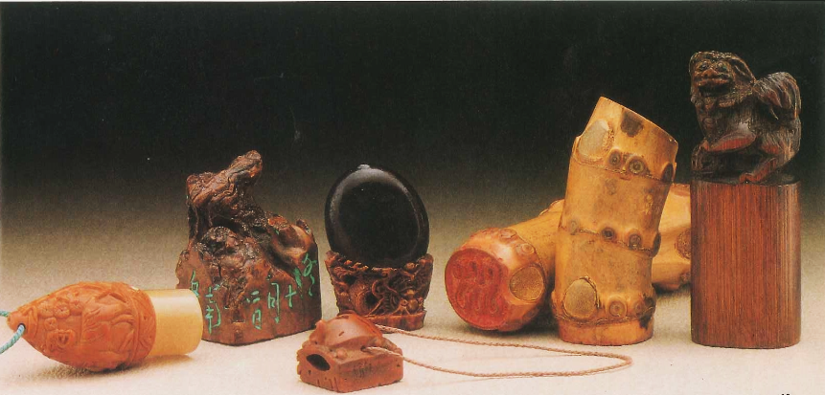
1. 印材
Notes:
- 篆刻的材料有水晶、玉、金属、兽角、象牙、竹、木、石料等。其中，使用最广泛的是石料。

Slide 21
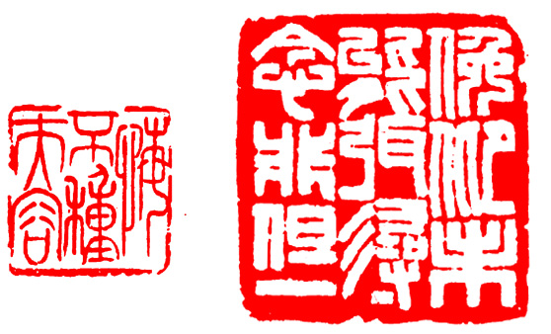
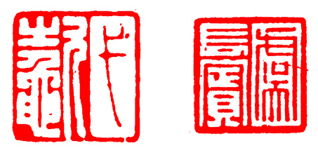
2. 印面
朱文
白文
朱白相间

Slide 22
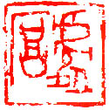
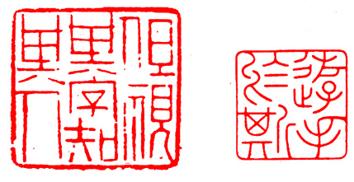
残缺，苍劲
细致婉约

Slide 23
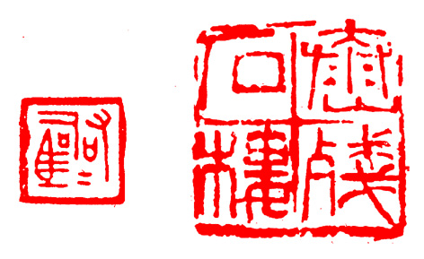
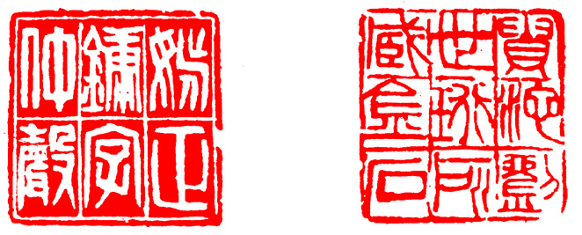
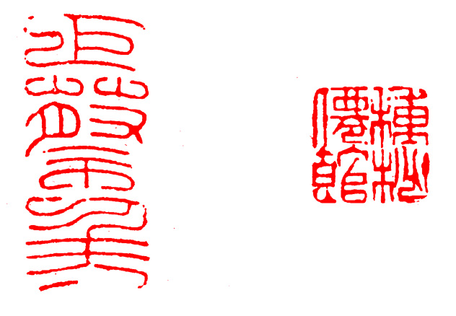
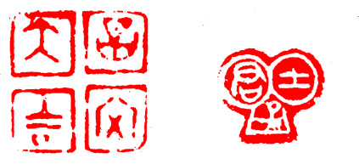
栏格
不用边
组合边

Slide 24
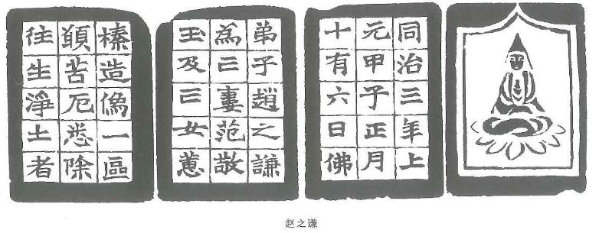
3. 边款

Slide 25
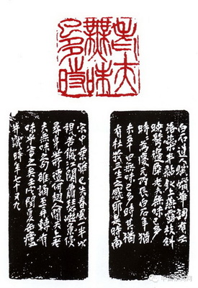
3. 边款
吴昌硕

Slide 26
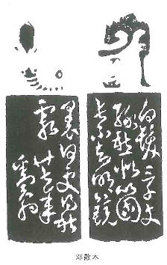
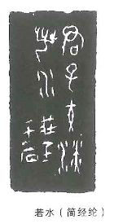
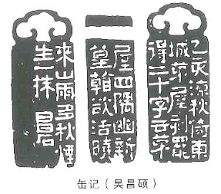
3. 边款

Slide 27
现代印面构图的安排
《一言无》陈建坡，己丑年
《山外有山》陈建坡，戊子年
《书卷气》陈建坡，丙戌年

Slide 28
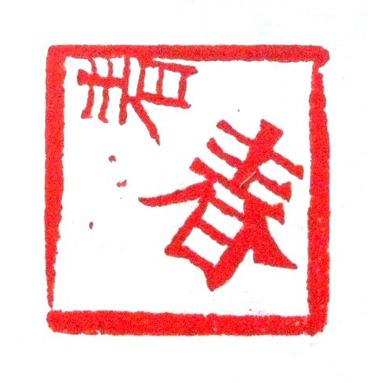
现代印面构图的安排
《和而不同》，胡财和，2015
《花不语》，胡财和，2015
《春去春又回》，郑木彰，2015

Slide 29
文字与图案的结合
陈振文

Slide 30
本土化的题材及语言
陈振文

Slide 31
本土化的题材及语言

Slide 32
新加坡题材，著名地标
卓志豪
《旧国家剧场》
《旧火城》
《虎豹别墅》
《新加坡体育城》
《咖啡山》
《花园城市》

Slide 33
印材的多样性
《境由心造》，胡财和，2015

Slide 34
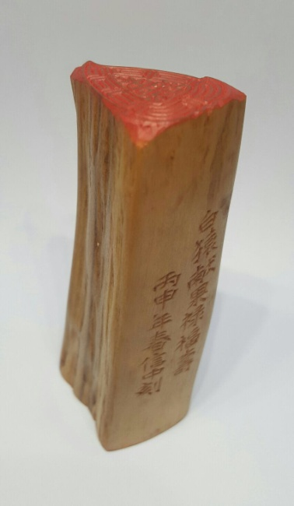
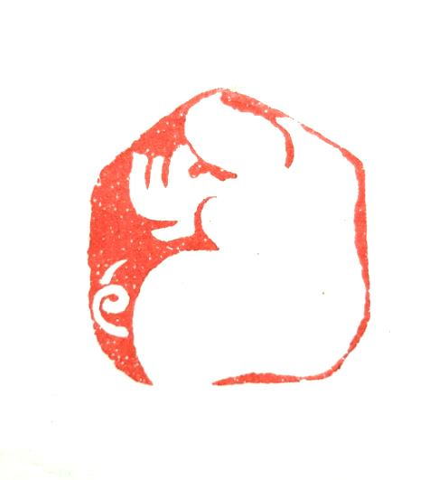
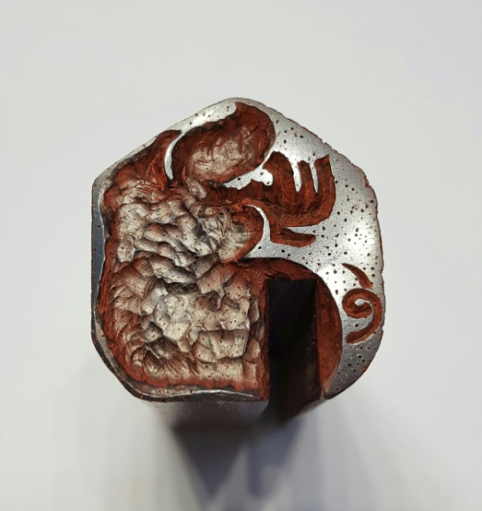
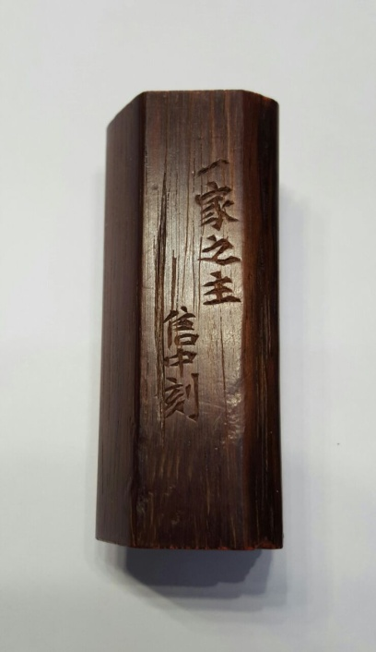
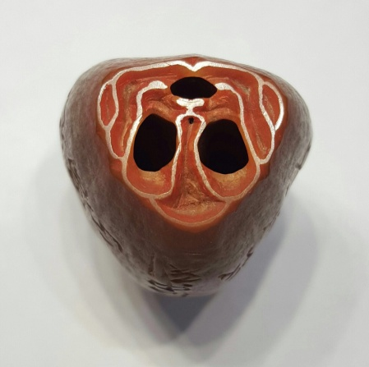
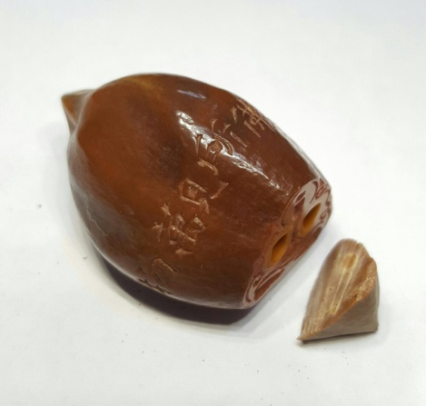
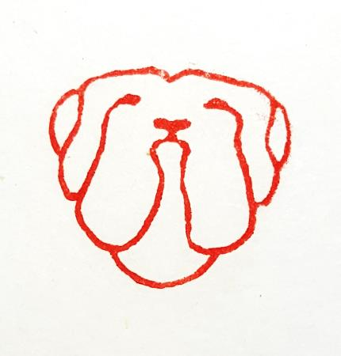
印材的多样性
陈信中
《寿》，2015
《一家之主》，2016
《赖皮狗》，2016

Slide 35
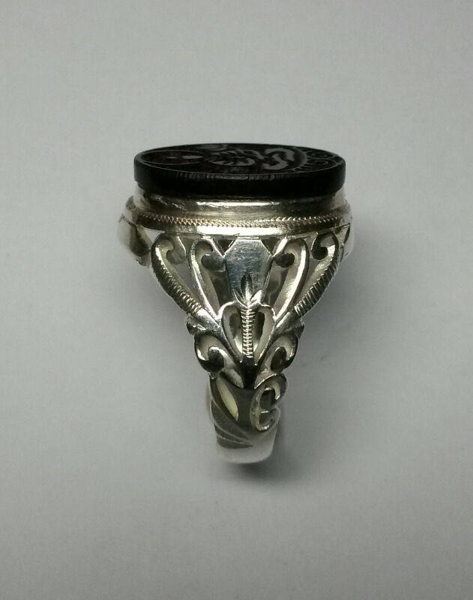
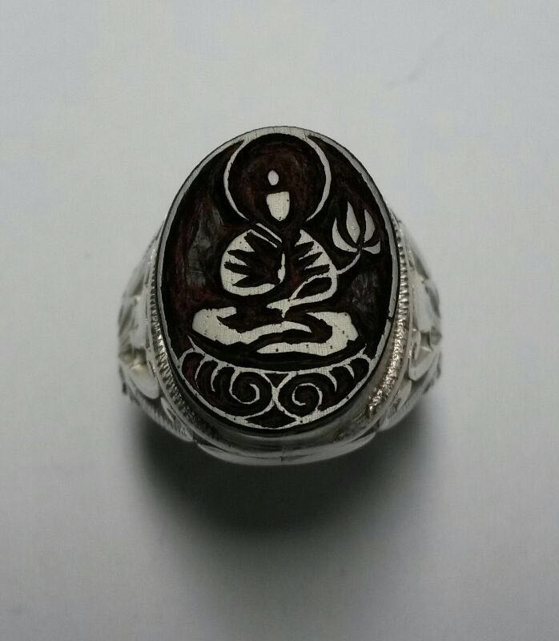
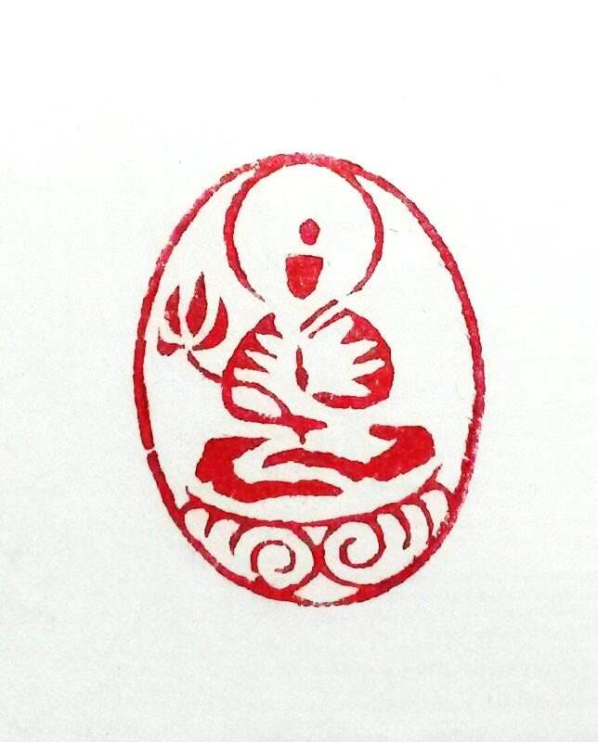
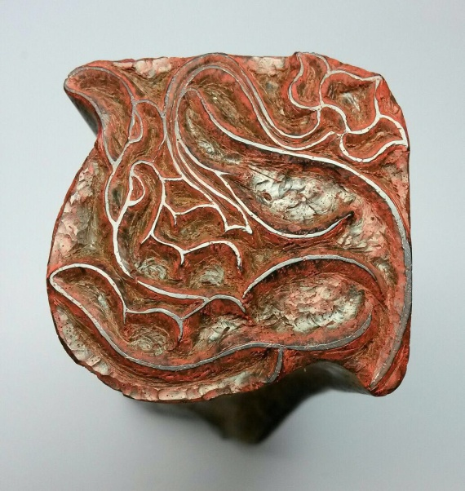
印材的多样性
陈信中

Slide 36
现代肖形设计
陈信中
《猪》，2016

Slide 37
现代肖形设计
《一支春》，郑木彰，2015
《一个鸟世界》，胡财和，2014
《梅田》，苏宣石，2015

Slide 38
现代肖形设计
程儒颖
《小喵背影》，2015
《懒喵喵》，2015
《小喵睡了》，2015
《喵妈和小喵喵》，2015

